Slide 1

Трансформеры
Робофинист 2019

Slide 2
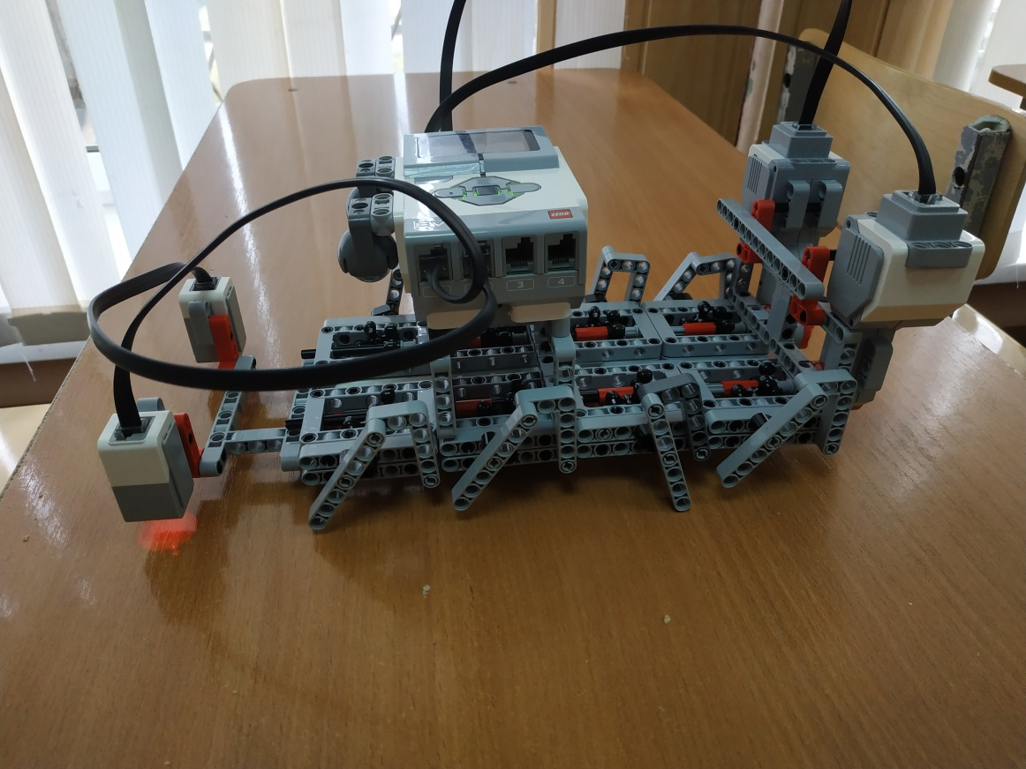
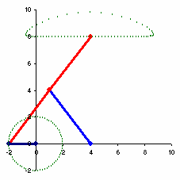
«Шагающий» эффект достигается при помощи лямбда механизма Чебышёва, который преобразует вращательное движение больших моторов в приближенно прямолинейное движение робота. . Робот следует по линии при помощи двух датчиков цвета, алгоритм движения пропорциональный.

